Slide 1
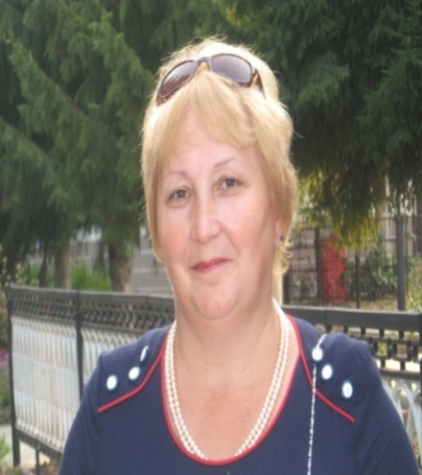
Какой язык преподавать в качестве родного?
Акашина
Ниля Мухамедовна,
заместитель директора
по учебной работе по вопросам национального образования,
победитель ПНПО РТ, 2012, 2013г.г
ПНПО РФ2016г.,
Лауреат республиканской премии
им.К. Насыйри.

Slide 2
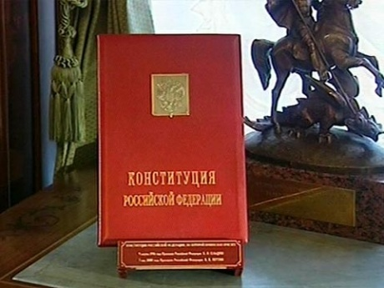


КОНСТИТУЦИЯ РОССИЙСКОЙ ФЕДЕРАЦИИ
Статья 26
1. Каждый вправе определять и указывать свою национальную принадлежность. Никто не может быть принужден к определению и указанию своей национальной принадлежности.
2. Каждый имеет право на пользование родным языком, на свободный выбор языка общения, воспитания, обучения и творчества.
Статья 68
1. Государственным языком Российской Федерации на всей ее территории является русский язык.
2. Республики вправе устанавливать свои государственные языки. В органах государственной власти, органах местного самоуправления, государственных учреждениях республик они употребляются наряду с государственным языком Российской Федерации.
З. Российская Федерация гарантирует всем ее народам право на сохранение родного языка, создание условий для его изучения и развития.

Slide 3


Языковое многообразие в России и в Республике Татарстан
В Российской Федерации используются 277 языков и диалектов, в государственной системе образования – 89 языков, из них 30 – в качестве языка обучения, 59 – в качестве предмета изучения
Татарский язык должен прийти не только в школы, но и в вузы. Изучать его должны как дети, так и взрослые. Двуязычная языковая среда должна стать реальным фактором нашей повседневной жизни.

Slide 4
Национальный состав населения
Республики Татарстан
Евреи3 4720,09%
Немцы2 8820,08%
Казахи1 8320,05%
Грузины1 7530,05%
Лица других национальностей1 0350,03%
Молдаване1 0040,03%
Лица, не указавшие национальность9060,02%
Цыгане 8380,02%
Лезгины 8190,02%
Чеченцы 7060,02%
Туркмены 6700,02%
Корейцы 6640,02
Национальность
Численность (чел.)% от общего
Татары 2 000 11652,92%
Русские1 492 60239,49%
Чуваши126 5323,35%
Удмурты 24 2070,64%
Украинцы 24 0160,64%
Мордва 23 7020,63%
Марийцы18 7870,50%
Башкиры14 9110,39%
Азербайджанцы 9 9870,26%
Белорусы 61290,16%
Армяне5 9220,16%
Узбеки 4 8520,13%
Таджики 3 %6250,10%

Slide 5

Родной язык – душа народа
Родные языки уникальны в том отношении, какой отпечаток они накладывают на каждого человека с момента рождения, наделяя его особым видением окружающего мира.

Slide 6
Языки являются самым сильным инструментом сохранения и развития нашего материального и духовного наследия.
Каждый народ – это своя неповторимая культура, история, традиции, образ жизни. И, конечно же, язык.
Сберечь его – очень важная задача.

Slide 7
Почему столько внимания уделяется родному языку? Потому что языки составляют неповторимое выражение человеческого творчества во всем его разнообразии. Как инструмент коммуникации, восприятия и размышления, … язык также описывает то, как мы видим мир, и отражает связь между прошлым, настоящим и будущим.

Slide 8
«Языки несут следы случайных встреч, различные источники, из которых они насыщались, каждый в соответствии со своей отдельной историей».
(Генеральный директор ЮНЕСКО
К. Мацуура)

Slide 9
Любовь к родному языку родом из детства. Из того времени, когда мы с удовольствием слушали наши народные сказки и песни.
«Я так люблю родную речь, такую тёплую, как печь, где можно, словно в детстве, лечь горяченьким калачиком, во сне жар-птицу подстеречь и столько свеч за кружкой сжечь с Ариной Родионовной…» Е. Евтушенко

Slide 10

МОСКВА, 25 июля. /ТАСС/
Госдума на заседании в среду приняла в третьем, окончательном чтении законопроект о родных языках. В школах, программа которых включает предмет "Родной язык", его изучение остается обязательным, при этом можно будет выбрать конкретный язык, в том числе русский как родной.

Slide 11

Так, в документе прописано, что федеральные образовательные стандарты обеспечивают "возможность получения образования на родных языках из числа языков народов РФ, изучения государственных языков республик РФ, родных языков из числа языков народов РФ, в том числе русского языка как родного языка".

Slide 12
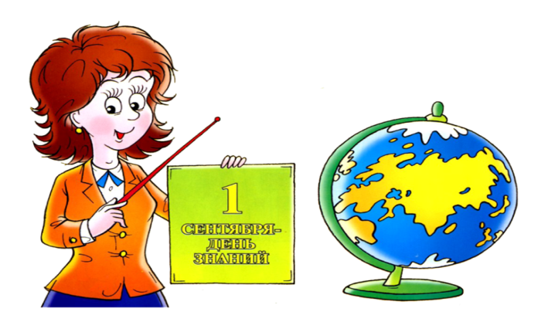
Русский язык продолжает быть обязательной дисциплиной во всех школах РФ.
Документ прошел серьезную доработку

Slide 13


Slide 14
Парлы эш
Группада эшләү
Билге һәм
символлар
Гамәлгә кертү
чаралары
Үзара тикшерү
Проектлар язу
Түгәрәктә эшләү
Globallab
On-line конференцияләр

Slide 15
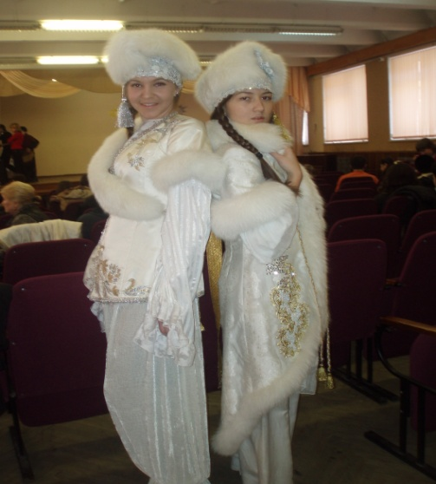
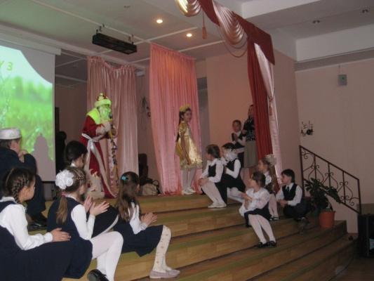
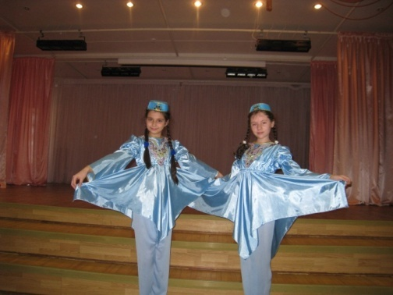
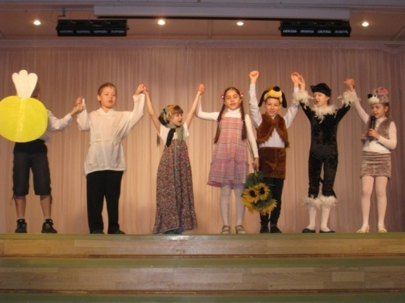
Работа воспитательного центра «Надежда»- « Өмет»
Праздники:
«Сөмбеле»;
«Нәүрүз»;
«Белем көне»;
«Яңа ел бәйрәме»;
« Җиңү көне».

Slide 16
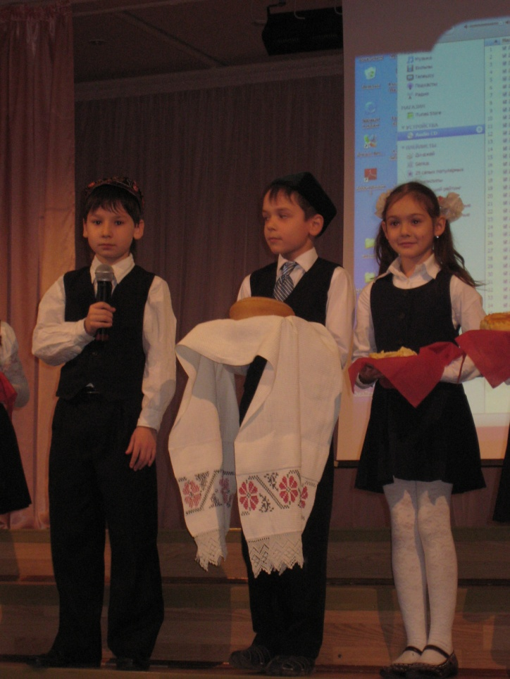
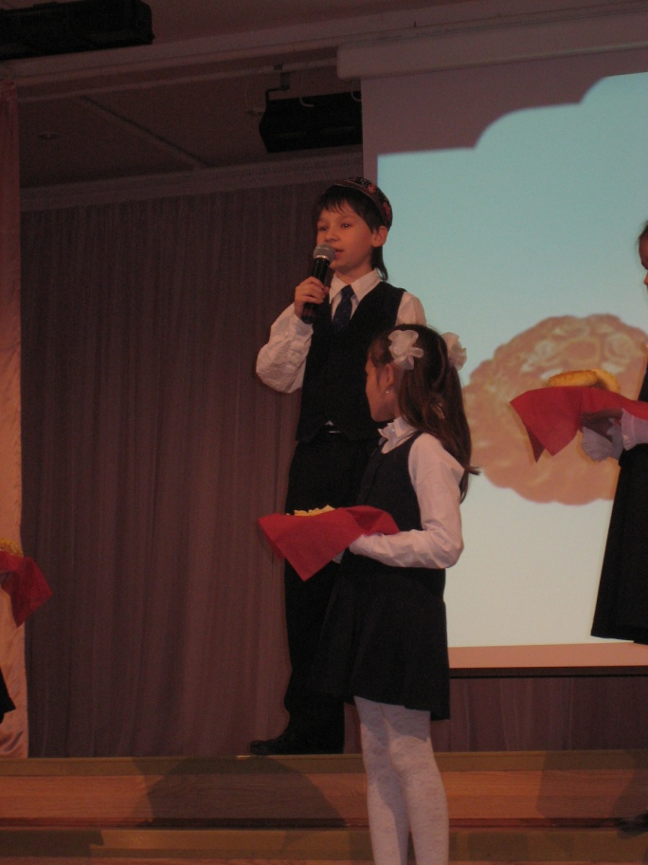
“Ашлар солтаны”
Р.Вәлиева 2нче сыйныф укучылары башкаруында

Slide 17
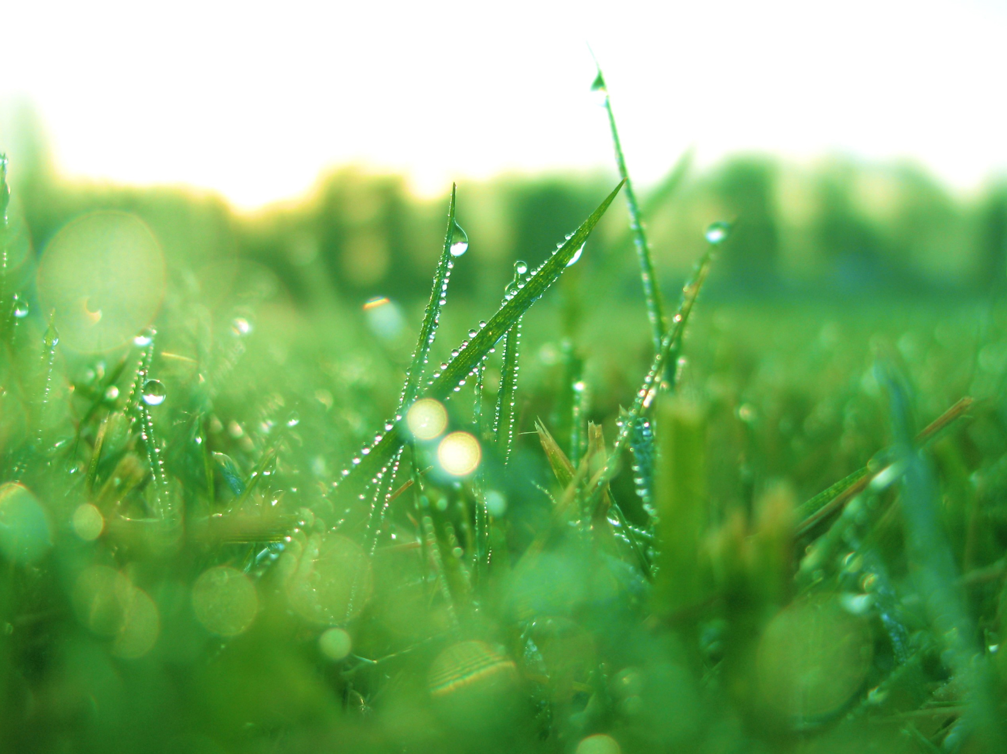
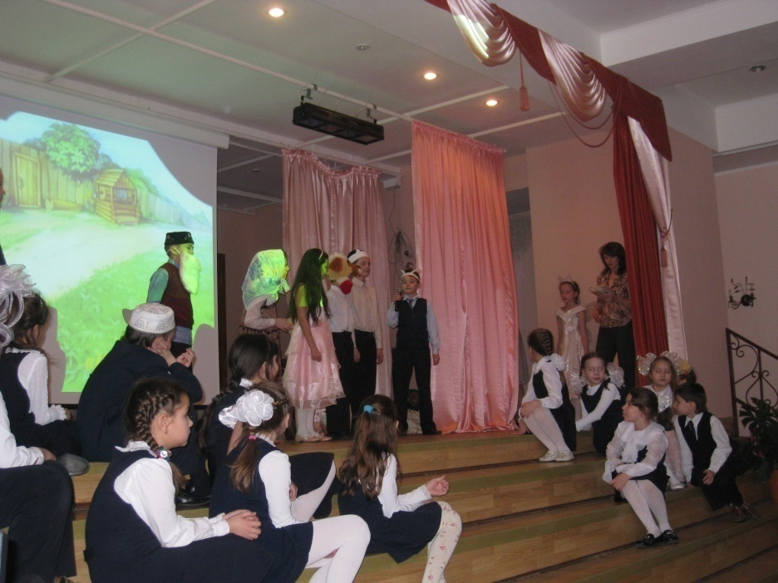
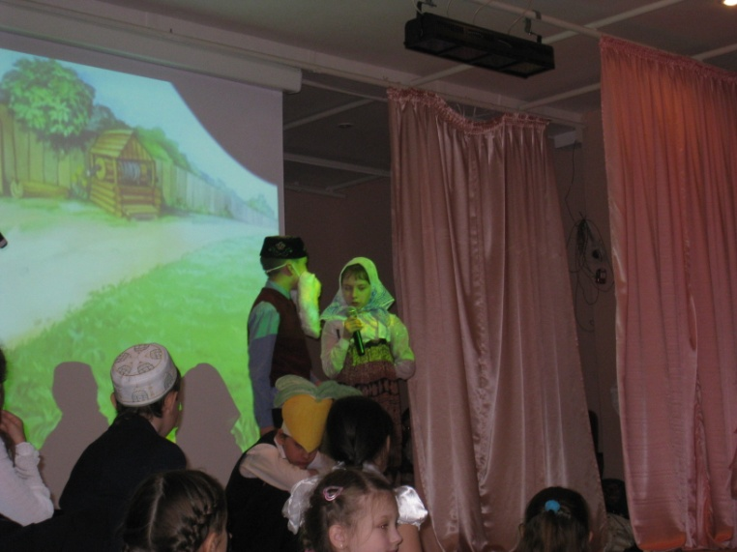
3а сыйныф укучылары “Шалкан” әкиятен куя

Slide 18
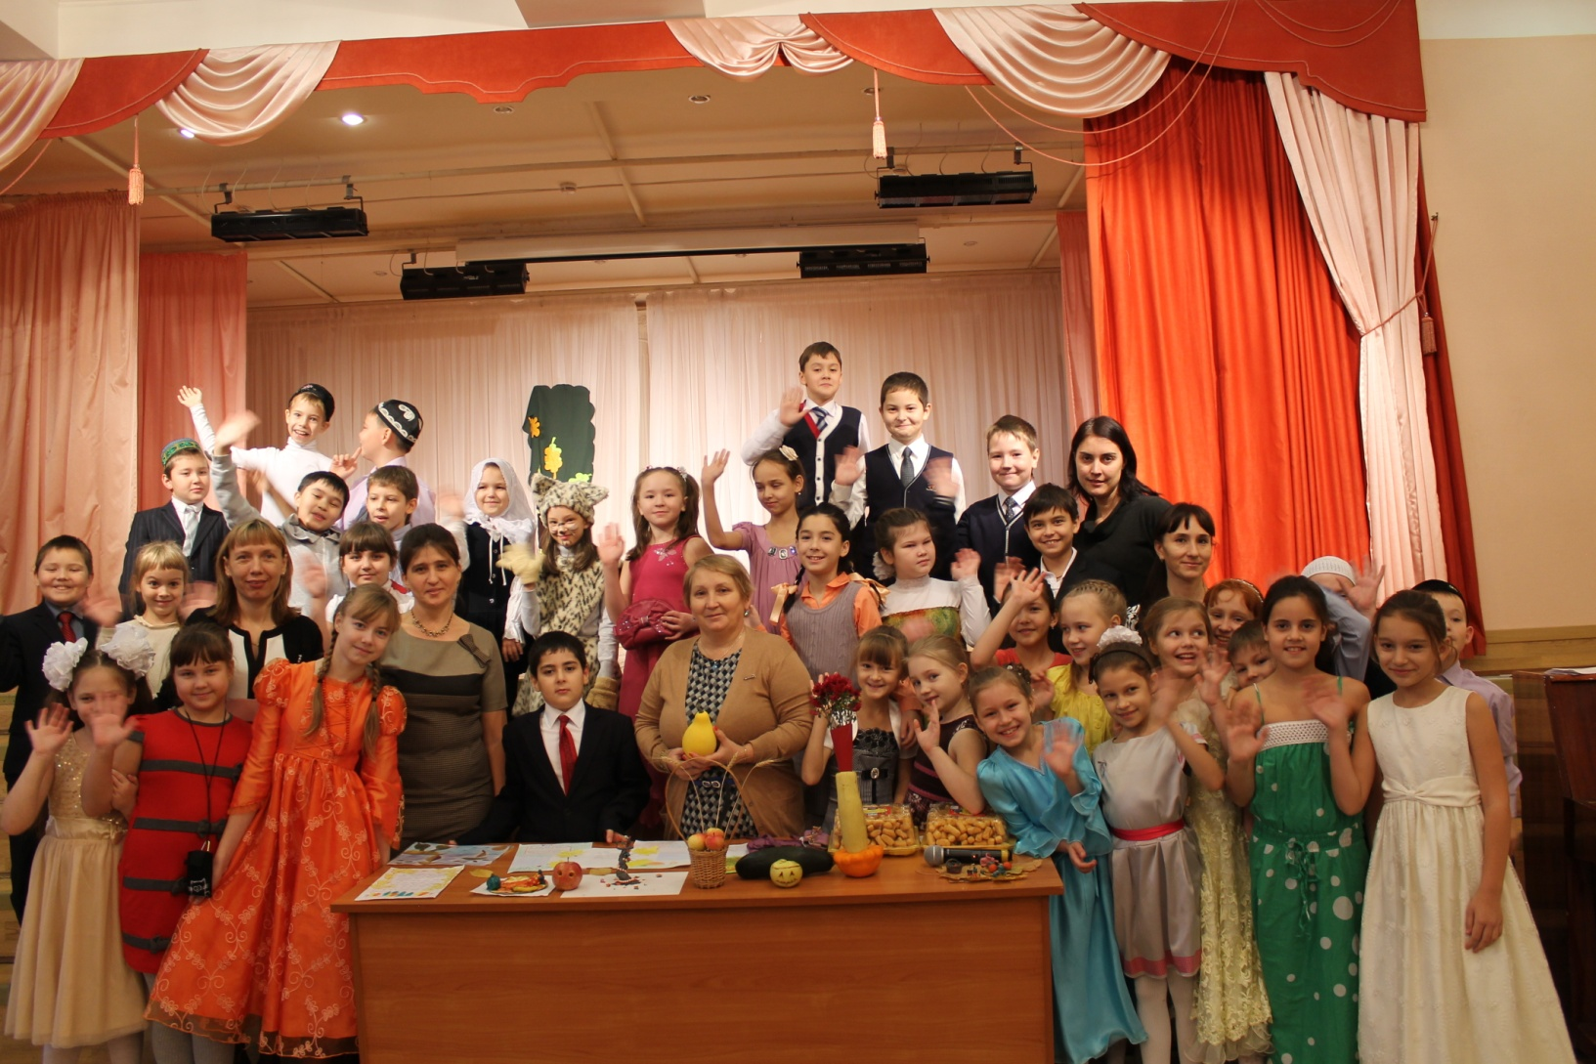
“СӨМБЕЛӘ” бәйрәме

Slide 19
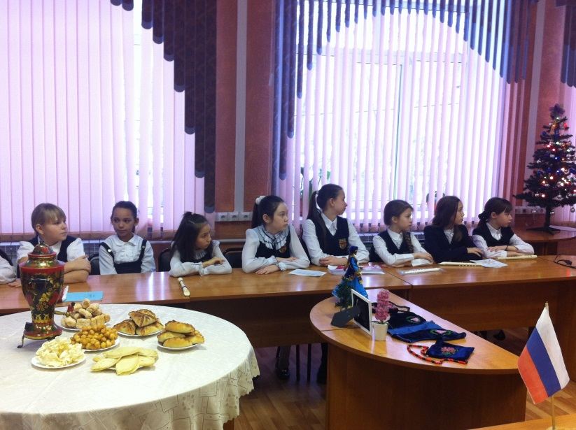
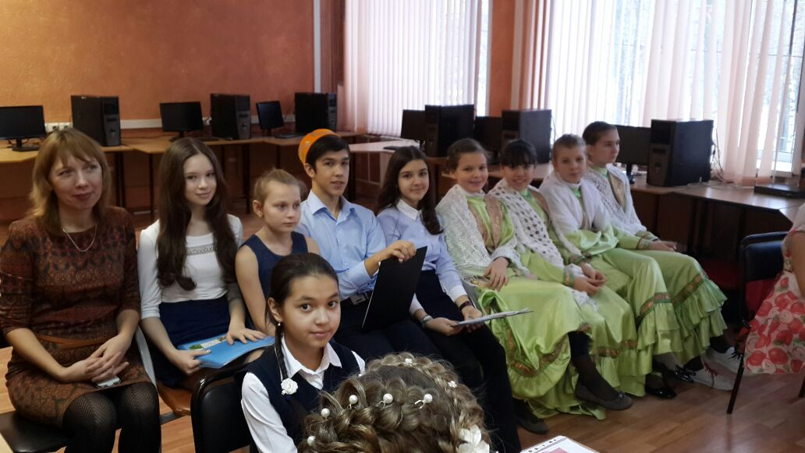
“Юнеско”ның ассоциацияле мәктәпләр программасында катнашу
Телемост с учениками г. Нарын ( Киргизия) СШГ №2 им. Чкалова
18 .12.2017г.

Slide 20
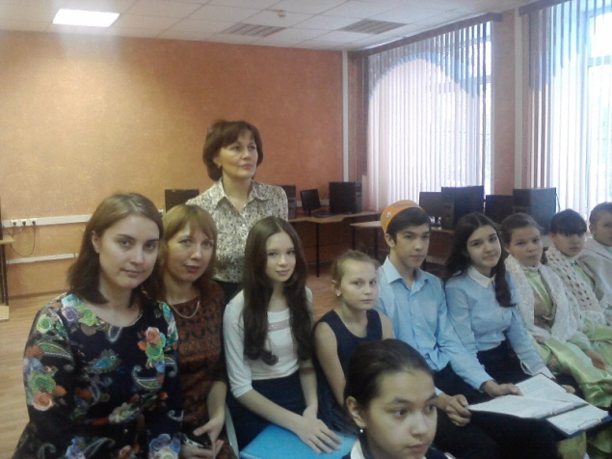
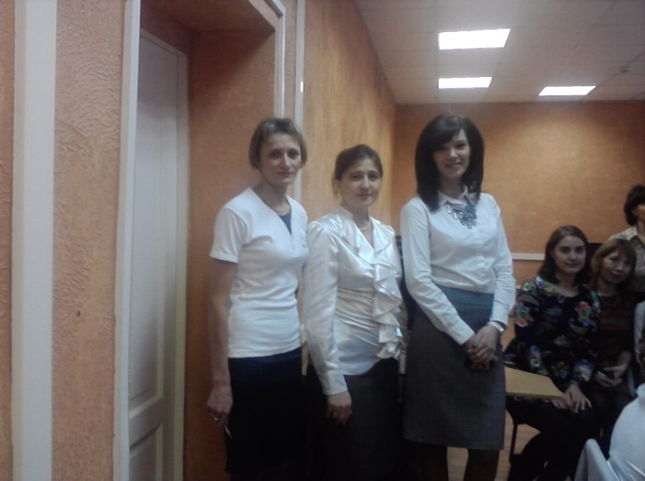
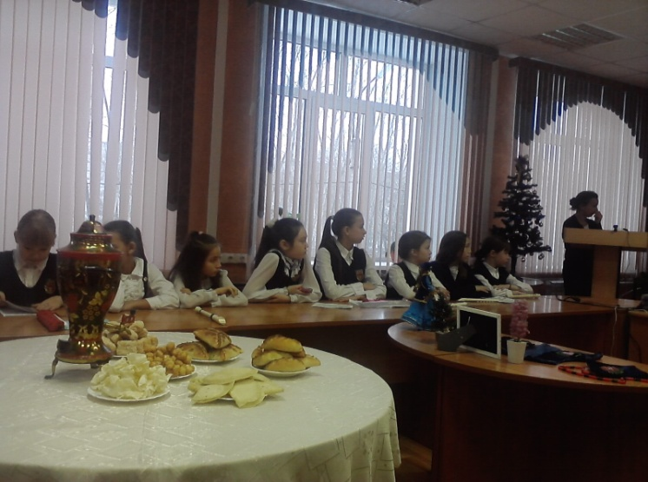
Телемост с Киргизией “Диалог культур”
19.12.2017

Slide 21
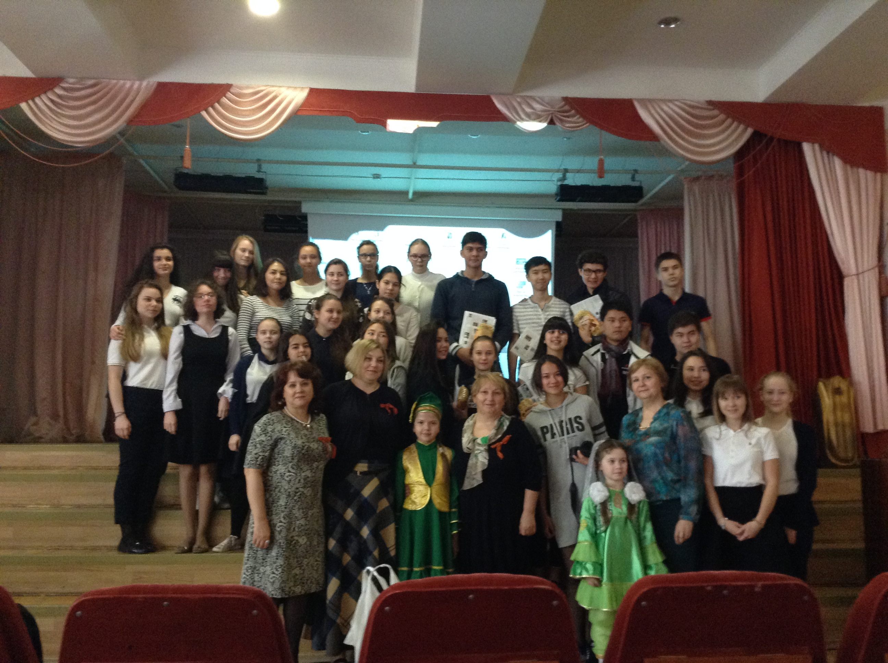
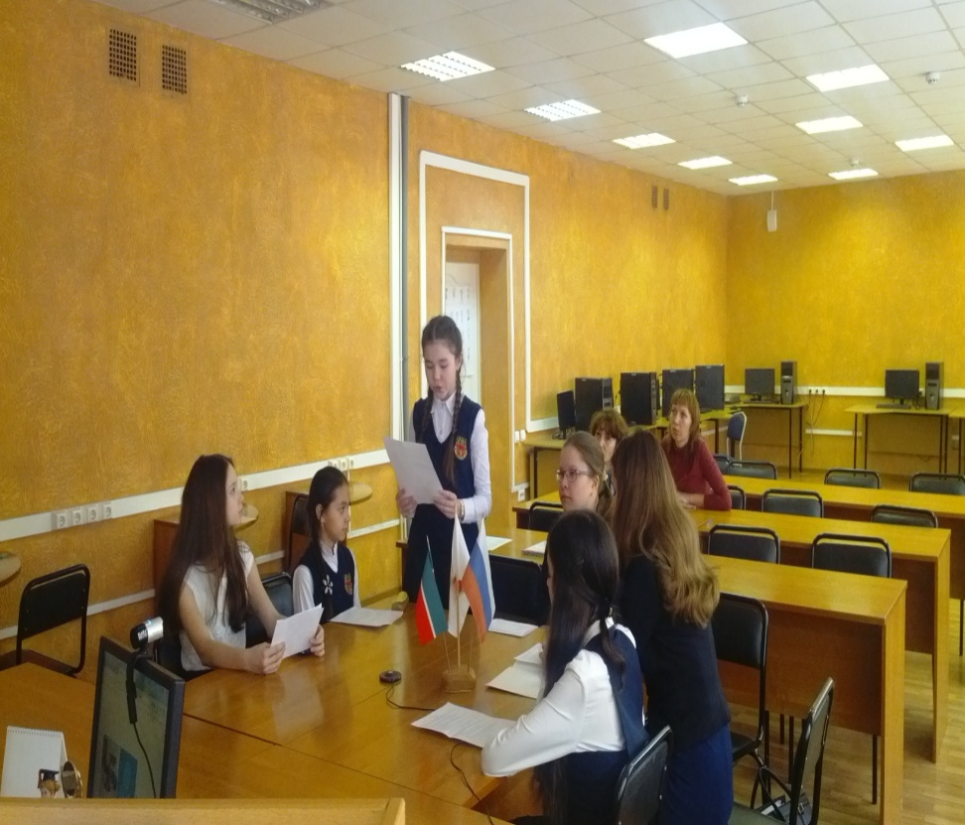
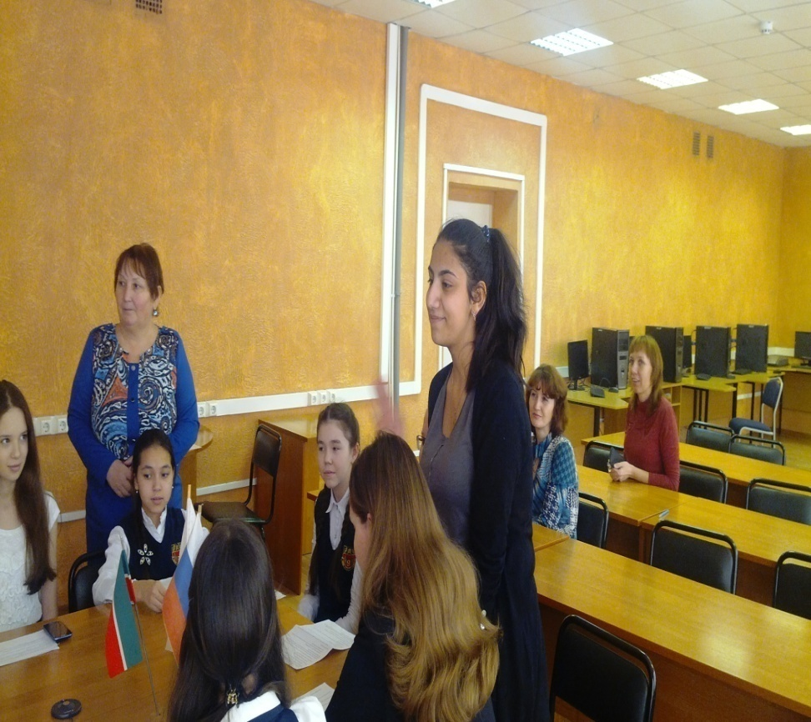

Телемост с Арменией перевод на татарский язык эпоса
«Давид Сусанский», 20. 02.2015г.

Slide 22
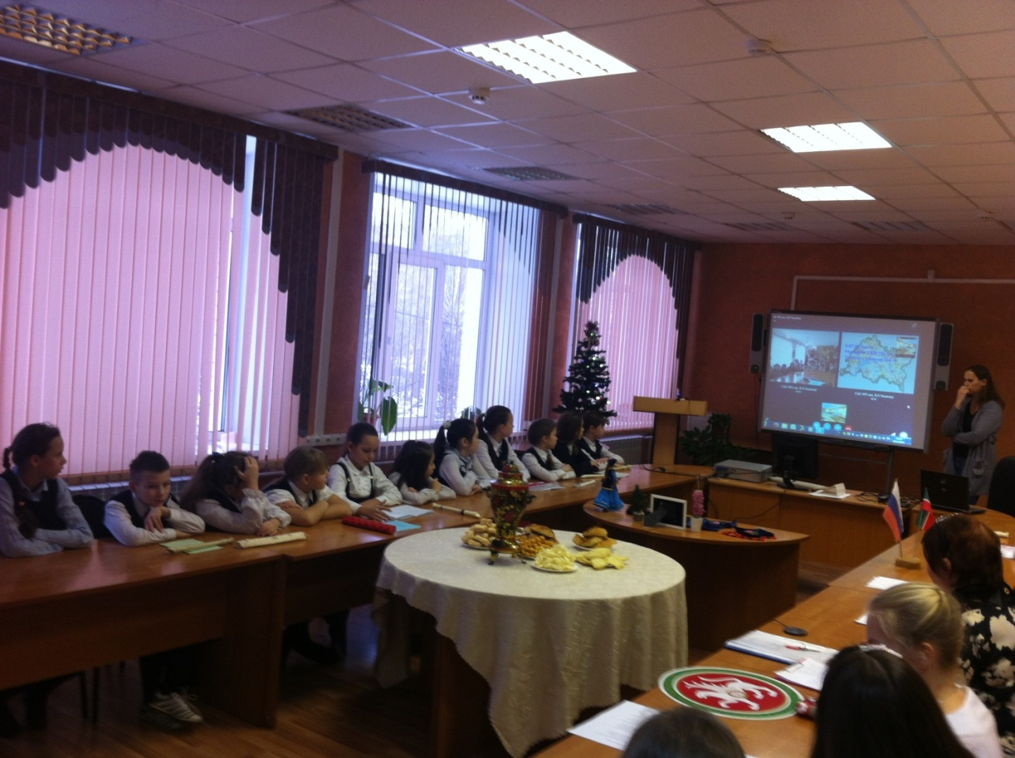
On-line конференцияләр

Slide 23

Всероссийский фестиваль школьных традиций, г. Ульяновск

Slide 24
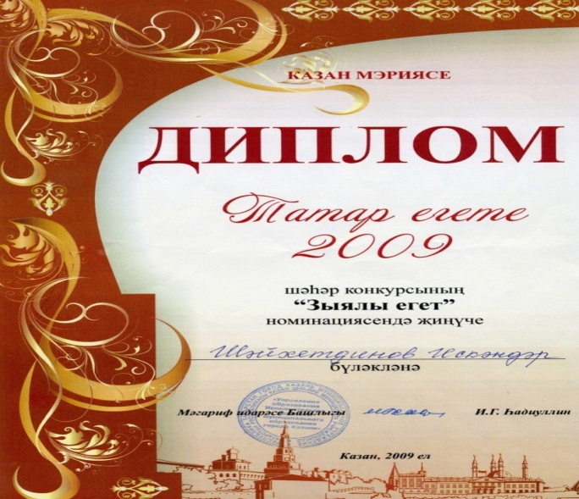
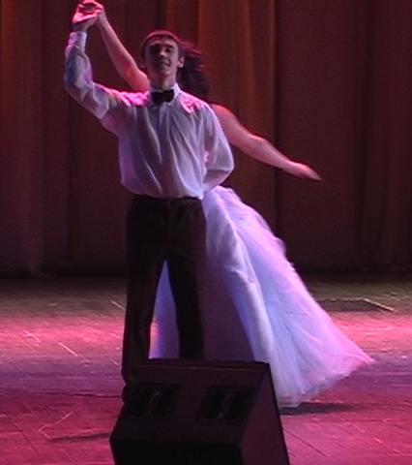
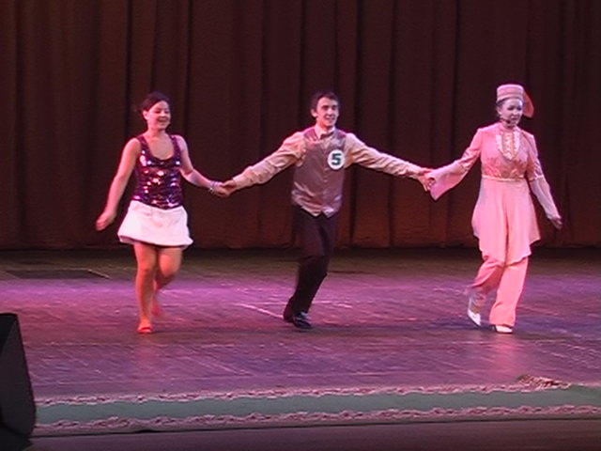
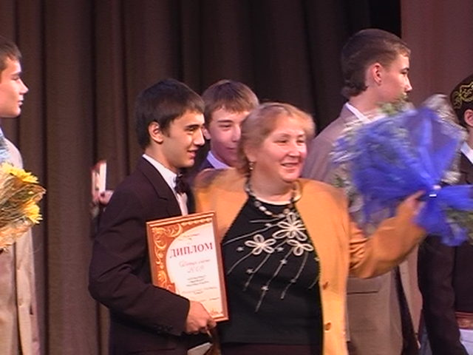
Конкурс « Татар егете -2009»
Шайхутдинов Искандер, 11а класс
учитель родного( татарского) языка и литературы Акашина Ниля Мухамедовна
- 1 место в районом конкурсе « Татар егете - 2009»,
- в городском конкурсе победитель в номинации«Зирәк егете», 2 место

Slide 25
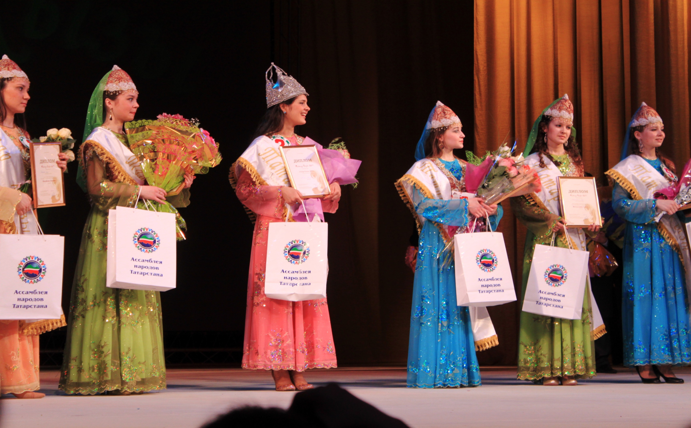
Городской конкурс «Татар кызы- 2011»
2 место, учитель родного ( татарского) языка и литературы Ахмадуллина Лилия Ирековна

Slide 26
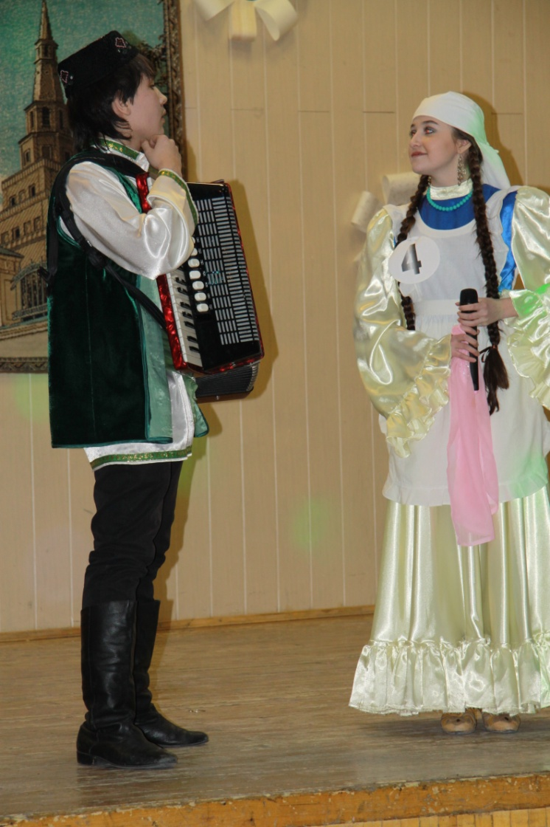
«Татар кызы 2011»
Сулейманова Алсу заняла 1 место в районе

Slide 27
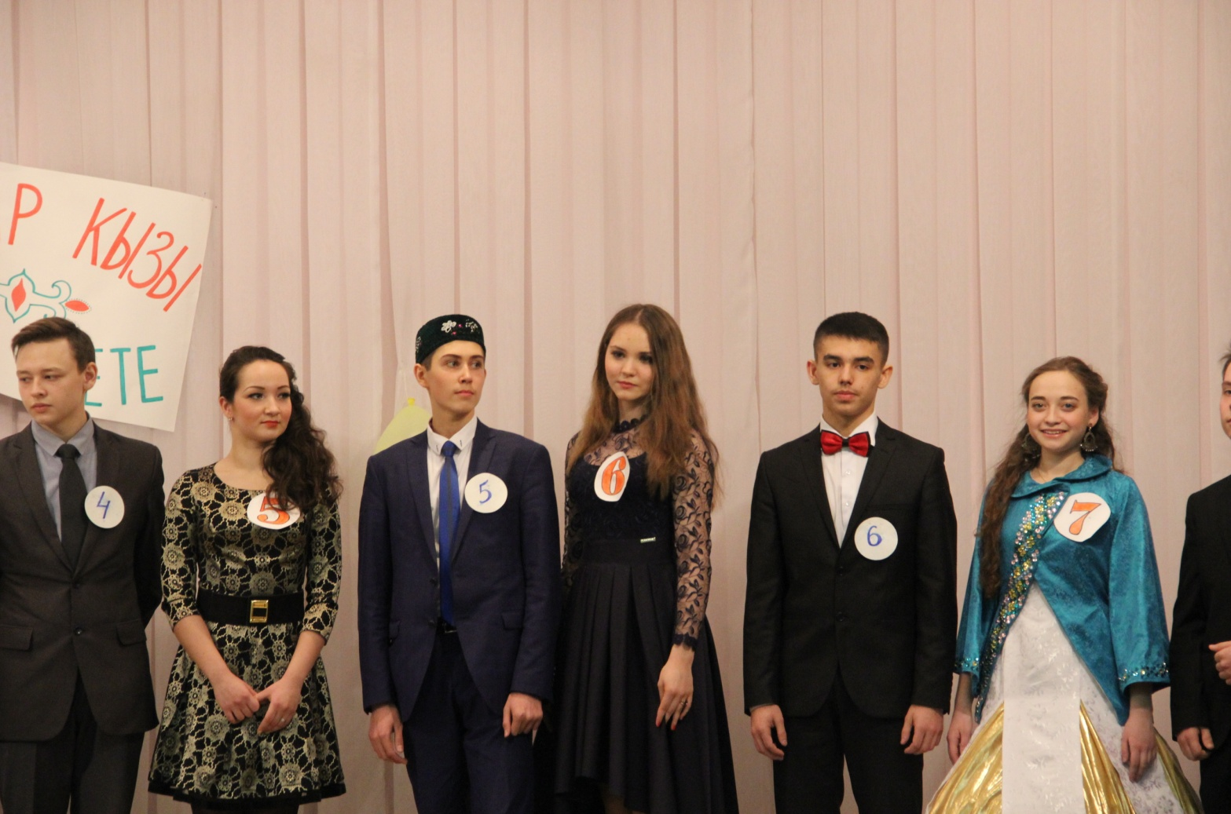
Муниципальный тур «Татар кызы-2015г » победитель в номинации «Зирәк кыз» учитель родного( татарского) языка и литературы
Каримова Фания Ильдусовна , ученица 11А класса Губайдуллина Аделина

Slide 28
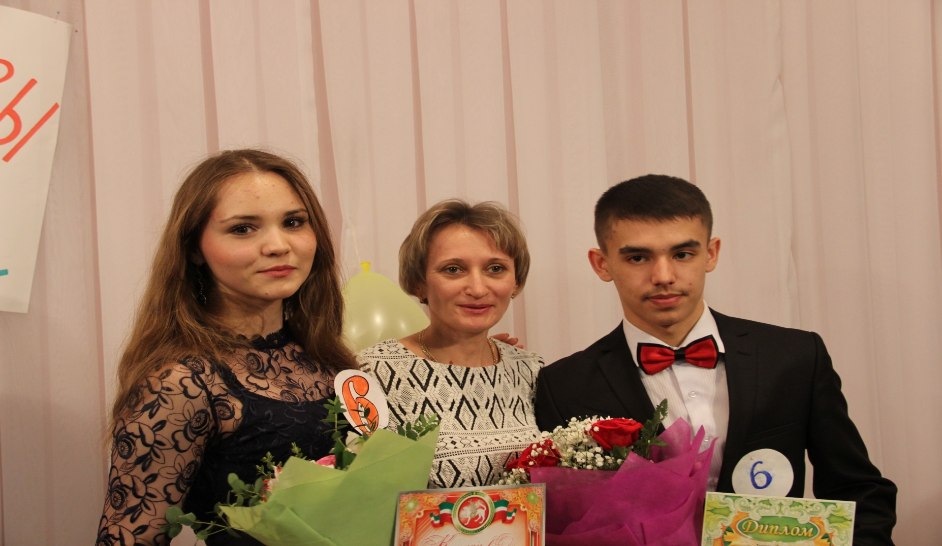
Награждение

Slide 29
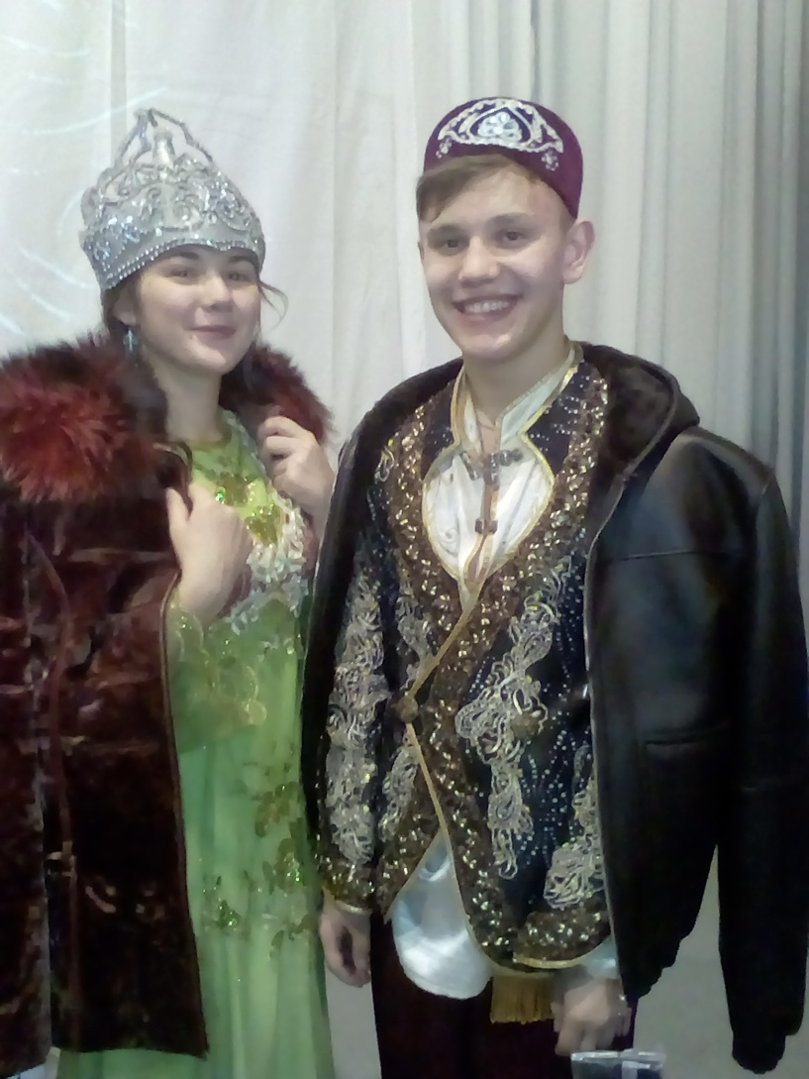
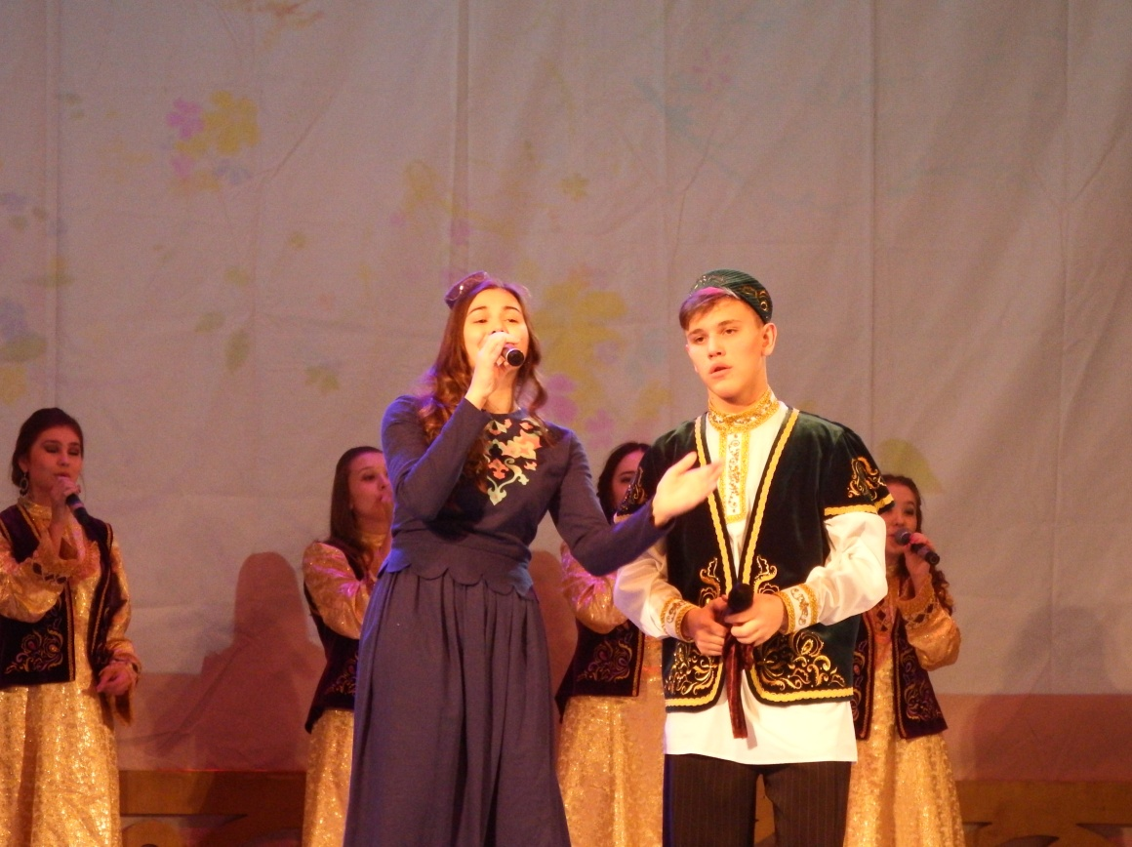
Городской конкурс «Татар кызы -2016 г.»
I место заняла Шайхутдинова Камиля, учитель родного( татарского) языка и литературы Зайнуллина Гульфия Хакимулловна

Slide 30

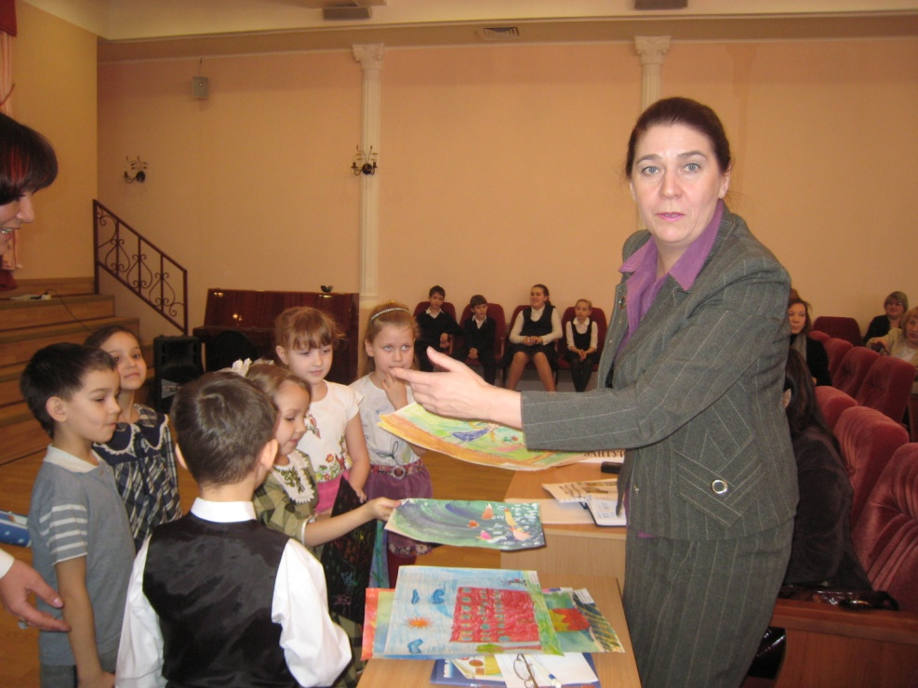
“Сабыйга” журналы һәм “Сабантуй”газетасы кунакта
“Сабыйга” журналы һәм “Сабантуй” газетасының төп мөхәррирләре белән очрашу, 2016 ел.

Slide 31

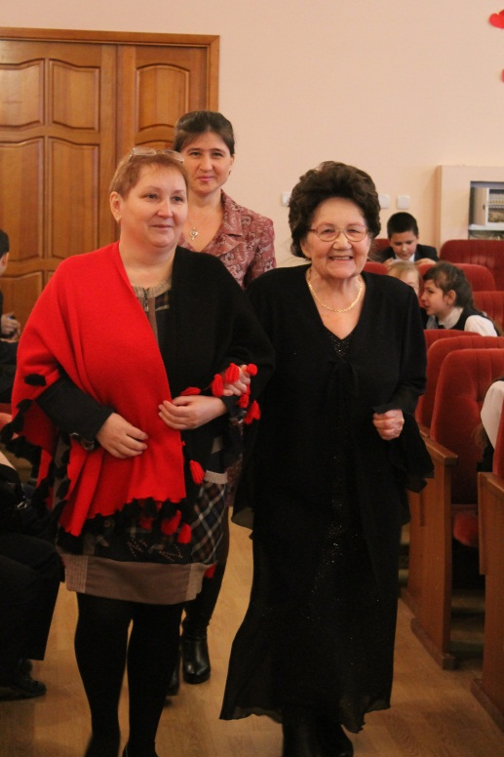
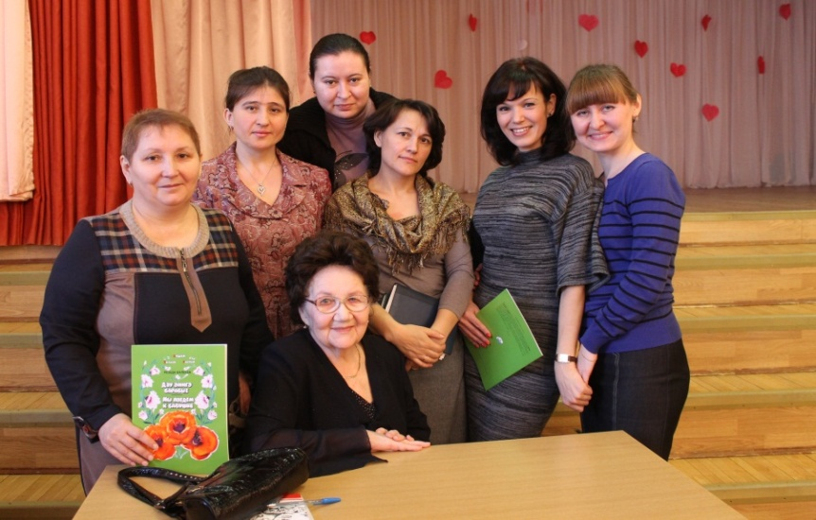
Литературная гостиная
Әдәби кунакханә
У нас в гостях поэтесса,
автор многих песен
Резеда Валиева.
март, 2015г.

Slide 32
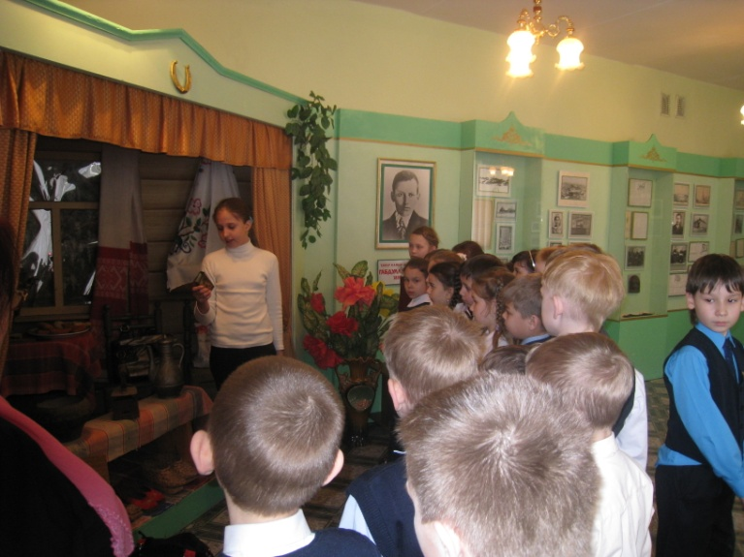
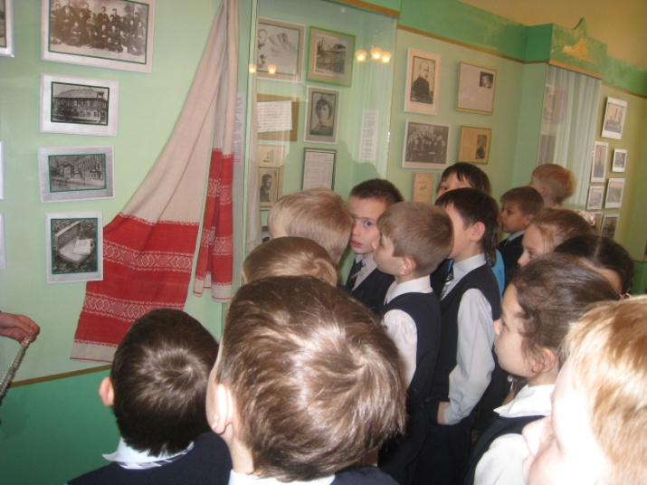
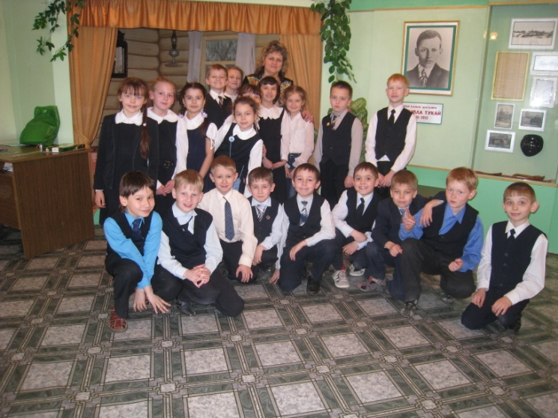
Музей Г.Тукая

Slide 33
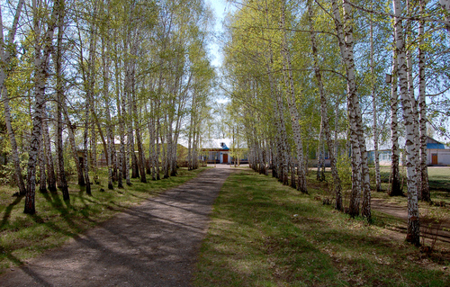
Работа с регионами
Регионнар белән эш
С 2006 г.
сотрудничаем с
Наурузовской средней
школой Оренбургской области

Slide 34

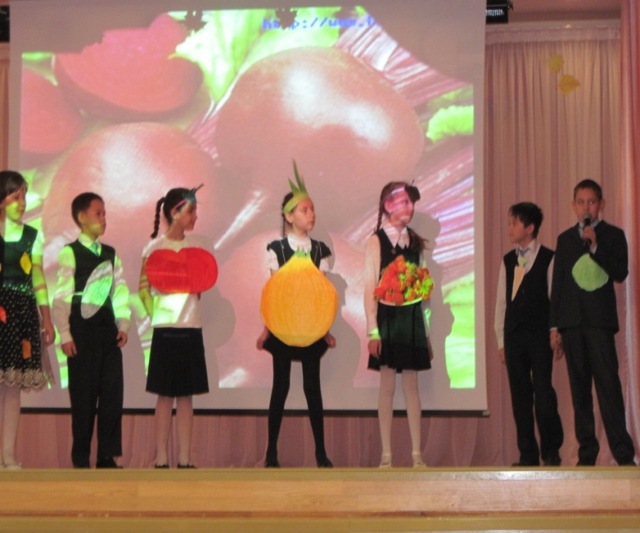
«Традиции составляют основу стиля школы» А.С. Макаренко

Slide 35

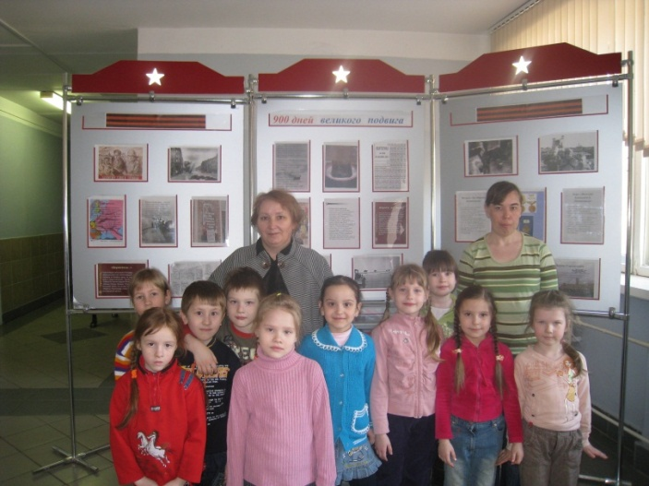
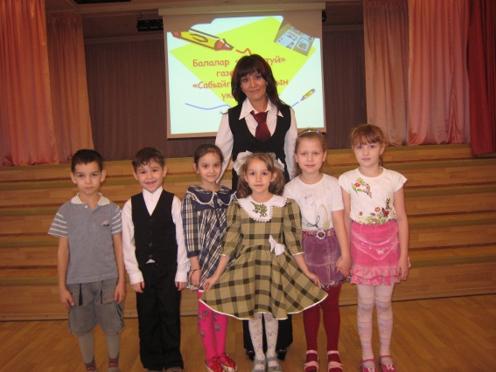
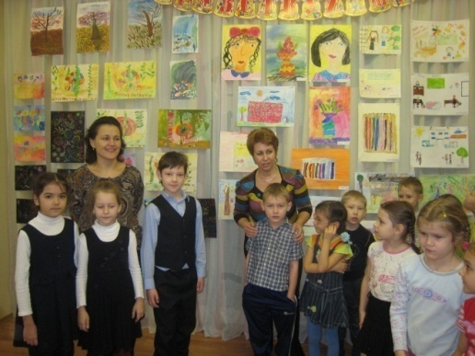
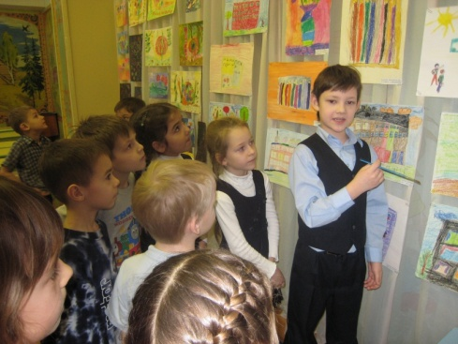

Преемственность
Сотрудничество учеников и
воспитанников МАДОУ №145, 338

Slide 36
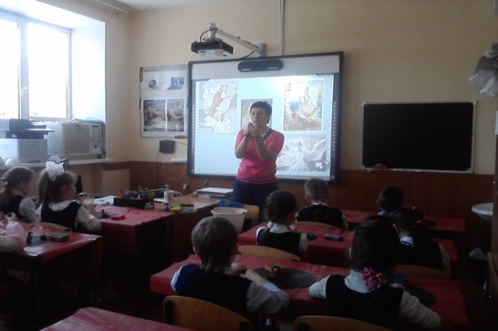
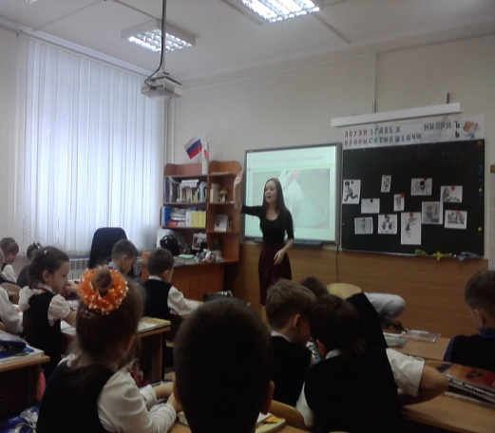
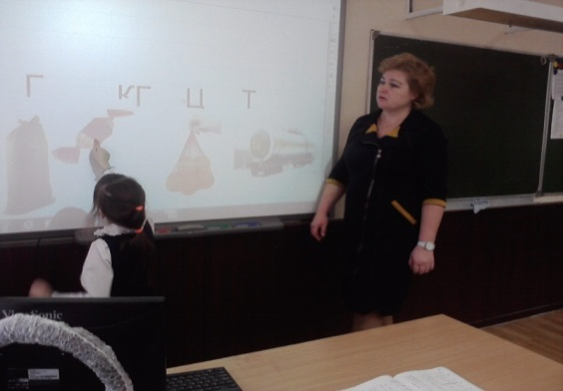
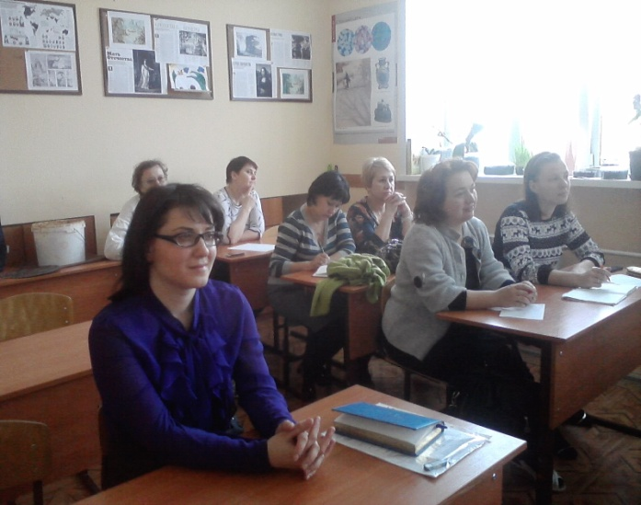
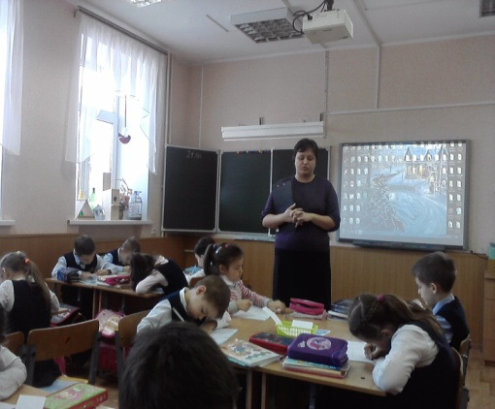
Семинар для воспитателей МАДОУ №145 и 338
«Современные подходы к организации образовательного процесса в условиях внедрения ФГОС второго поколения для воспитателей » 21.01.2015г.

Slide 37
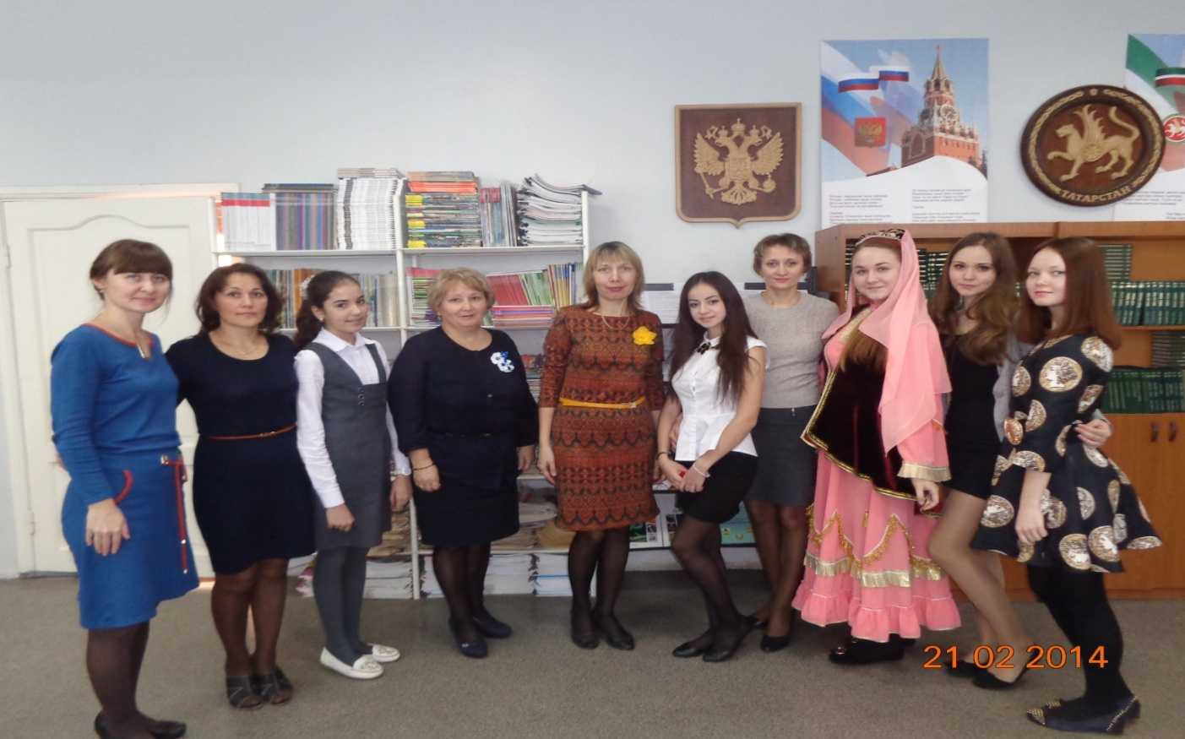
Международный проект ON- LINE чтения «Урал Батыр» (ЮНЕСКО) совместно с гим. №39 г. Уфа

Slide 38



Slide 39


Театральная деятельность
«Сайяр»

Slide 40


Волнующие моменты перед выступлением

Slide 41

Международный день родного языка г. Москва
17-20 февраля 2015 г.

Slide 42


Участие в международном телемосте,посвященный
70 летию ВОв

Slide 43


Выступления

Slide 44

Международный молодежный форум «Образование и культурное многообразие – факторы укрепления единства народов»

Slide 45


Прогулки по Москве

Slide 46

Дружба крепкая началась еще в Москве

Slide 47

Награждение вручает генеральный директор центра «Этносера» Е.А. Омельченко

Slide 48



Slide 49

Постановка спектакля по рассказу
А. Еники «Кем җырлады?»
«Кто пел?» на татарском языке

Slide 50


Участники

Slide 51


Мы вместе все сможем

Slide 52


24 марта 2015 г вручение медалей ветеранам ВОв

Slide 53


Сәләт клубы

Slide 54


Уку йортларының “Сәләт” клублары өчен VI уку-укыту гамәли семинары

Slide 55



“СӘЛӘТ” клубының президентыннан “Тайм-менеджмент» мастер-классы

Slide 56




Үз мәктәп Сәләт клублары турында видеороликлар ясау

Slide 57




Без бәхетле!

Slide 58



«Ак китап»
проект №10
Белая книга
«Грамотность на кончике пера»

Slide 59




Каждый ученик стремиться увидеть свое имя на страницах этой замечательной книги

Slide 60

«Родной язык» («Туган тел») перевод Рената Хасипова
О родной язык! опорой
Ты моей навеки стал.
Своё счастье я и горе
На тебе лишь выражал.
О родной язык!
с тобою
Я не раз Творца молил:
Защити меня, Всевышний,
И отца, и мать – просил.
Г.Тукай
О, родной язык, красивый
О родительский язык!
Мир людской я познавая,
К одному тебе приник.
Только с этим языком
Мать качала перед сном
Колыбель мою, я сказки
Слышал бабушки на нём.

Slide 61
Туган җирең Идел буе,
Һәр телнең бар туган иле.
Туган җирең кебек назлы,
Җырдай моңлы татар теле.
Наҗар Нәҗми

Slide 62
Изучайте родной язык!
ЭТО ИНТЕРЕСНО!!!

Slide 63



Slide 64

Приглашаем к сотрудничеству
420103, г. Казань, ул. Мусина, 32
тел./факс: 521-59-39
тел. 521-59-39
E-mail: S9.kzn@edu.tatar.ru

